Slide 1


Centro Universitario
UAEM Valle de México
ANÁLISIS Y DISEÑO DE SISTEMAS
L30013
LICENCIATURA EN INFORMÁTICA ADMINISTRATIVA
Unidad 2
Análisis de Sistemas
Elaborado por:
M. En API María del Carmen Moreno Basurto
Marzo 2018.
Marzo 2015

Slide 2
GUIÓN EXPLICATIVO
El siguiente material contiene información referente al tema de Análisis de Sistemas, el cual tiene la finalidad de apoyar la explicación por parte del profesor para impartir la Unidad de Competencia 2 perteneciente a la Unidad de Aprendizaje “Análisis y Diseño de Sistemas” impartida en la carrera de Lic. En Informática.
Además, también se mostrará el contenido temático con hipervínculos para acceder a cada uno de ellos, o si se prefiere consultarlo de manera consecutiva para visualizarlo en su totalidad (también permite regresar al contenido temático en la parte inferior de la diapositiva).
Incluye actividades sugeridas para enriquecer y retroalimentar aún más la clase, así como conclusiones y referencias de fuentes consultadas y que el profesor propone para ampliar su aprendizaje.

Slide 3
CONTENIDO
Ubicación Unidad de Aprendizaje (Mapa Curricular)
Propósito general y de la Unidad de Competencia
Naturaleza de los problemas
Formulación de los problemas
Actividad 1
Proceso de Solución de problemas
Proceso de decisión
Tipos de toma de decisiones
Metodologías de desarrollo de software
Actividad 2
¿Qué es Análisis?
Técnicas de recopilación de información
Roles del Analista
Actividad 3
Estudio de factibilidad
Árboles de decisión
Tablas de decisión
Especificación de requisitos Norma IEEE 830
Actividad 4
Análisis Orientado a Objetos: Casos de Uso
Actividad 5
Análisis Orientado a Objetos: Diagrama de Clases
Actividad 6
Conclusiones
Referencias

Slide 4
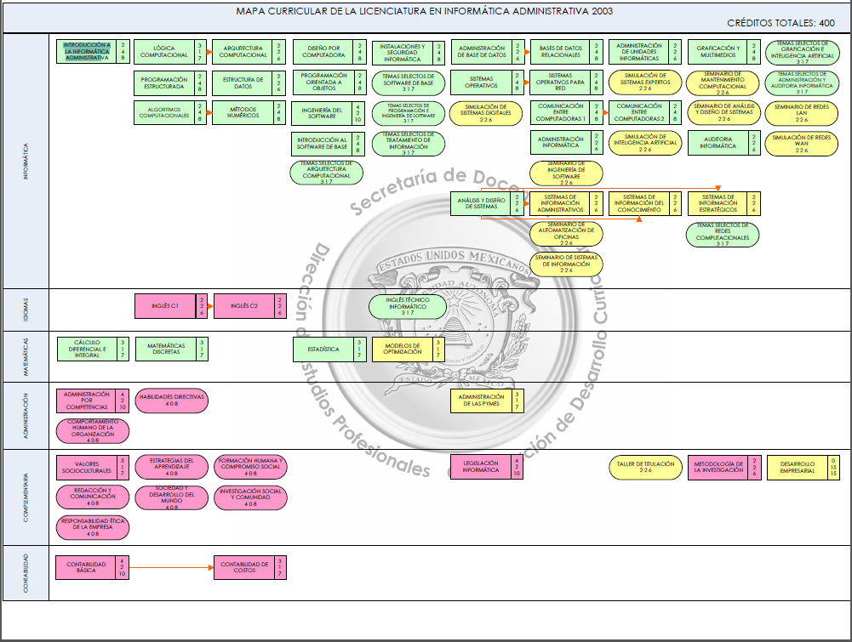
Ubicación
Unidad de Aprendizaje
Regresar al contenido

Slide 5
Análisis y Diseño de Sistemas L30013 Lic. En Informática Administrativa
Unidad 2 Análisis de Sistemas
Propósito General:
El alumno podrá analizar, diseñar e implementar desarrollos de software así como dar seguimiento y mantener bajo control a los mismos.
Propósito Unidad de Competencia 2
El alumno tendrá el conocimiento y la habilidad para realizar el análisis de requerimientos para la generación de un sistema, utilizando herramientas técnicas que permitan construir un modelo del problema que pueda utilizarse para elaborar un modelo de solución.
Regresar al contenido

Slide 6
Análisis y Diseño de Sistemas L30013 Lic. En Informática Administrativa
Unidad 2 Análisis de Sistemas
NATURALEZA DE LOS PROBLEMAS
?
Un problema es algo que perturba la paz de los individuos.
Son vistos como sinónimo de CAOS
En ocasiones son difíciles de aceptar.
Son áreas de oportunidad (reconocerlos)
Regresar al contenido

Slide 7
Análisis y Diseño de Sistemas L30013 Lic. En Informática Administrativa
Unidad 2 Análisis de Sistemas
PREGUNTAS
¿Qué es lo que se hace?
¿Cómo se hace?
¿Con que frecuencia se hace?
¿Qué tan grande es el volumen de movimientos o decisiones?
¿Qué tan grande es el grado de eficiencia con que se efectúan las tareas?
¿Existe algún problema?
¿Qué tan grande es el problema?
¿Cuál es la causa del problema?
Regresar al contenido

Slide 8
FORMULACIÓN DE LOS PROBLEMAS
Análisis y Diseño de Sistemas L30013 Lic. En Informática Administrativa
Unidad 2 Análisis de Sistemas
Identificar los puntos débiles y fuertes
Los sistemas para el soporte de las decisiones apoyan a los directivos que enfrentan problemas de decisiones únicas.
La evaluación debe realizarse tomando en cuenta todas o cualquiera de las siguientes cuestiones:
➢ Operación organizacional
➢ Impacto organizacional
➢ Opinión de los administradores
➢ Desempeño del desarrollo
Regresar al contenido

Slide 9
Análisis y Diseño de Sistemas L30013 Lic. En Informática Administrativa
Unidad 2 Análisis de Sistemas
Actividad 1
Diseña la formulación de un problema que se presente en la vida cotidiana y aplica las preguntas referente al proceso de formulación.
Regresar al contenido

Slide 10
Análisis y Diseño de Sistemas L30013 Lic. En Informática Administrativa
Unidad 2 Análisis de Sistemas
PROCESO DE SOLUCIÓN DEL PROBLEMA
Recordar los siguientes términos:
➢ Desconoce
➢ Problema
➢ Incidente
El encargado de resolver los problemas (jefe de problemas)
Formar un equipo.
Regresar al contenido

Slide 11
Análisis y Diseño de Sistemas L30013 Lic. En Informática Administrativa
Unidad 2 Análisis de Sistemas
PROCESO DE DECISIÓN
(Kendall & Kendall 2011)
➢ La planeación: Selección de misiones y objetivos, así como de las acciones para poder cumplirlas.
➢ La organización: Mejoramiento de la estructura y funciones que desempeñan los individuos dentro de la organización.
➢ La dirección: En esta función se requieren los servicios de los administradores para que influyan en el cumplimiento de las metas establecidas en la empresa.
➢ El control: Consiste en la organización, la medición y la corrección del desempeño individual y organizacional de manera tal que se puedan lograr los objetivos.
Regresar al contenido

Slide 12
Análisis y Diseño de Sistemas L30013 Lic. En Informática Administrativa
Unidad 2 Análisis de Sistemas
…PROCESO DE DECISIÓN
Para la toma de decisiones es necesario tomar en cuenta varios pasos:
➢ Determinar la necesidad de una decisión
➢ Identificar los criterios de decisión
➢ Asignar peso a los criterios
➢ Desarrollar todas las alternativas
➢ Evaluar las alternativas
Regresar al contenido

Slide 13
Análisis y Diseño de Sistemas L30013 Lic. En Informática Administrativa
Unidad 2 Análisis de Sistemas
TIPO DE TOMA DE DECISIONES
Estructuradas
Orientadas a nivel operativo
Se basan en su totalidad en reglas y normas.
Semi-estructuradas
Orientadas a nivel medio o Gerencial
Se basan en experiencia y normas o reglas
No Estructuradas
Orientadas a nivel Estratégico o alto
Se basa en su totalidad por experiencia e intuición
Regresar al contenido

Slide 14
Análisis y Diseño de Sistemas L30013 Lic. En Informática Administrativa
Unidad 2 Análisis de Sistemas
METODOLOGÍAS DE DESARROLLO DE SOFTWARE
Clásicos o Tradicionales
Ciclo de vida clásico – Modelo lineal secuencial – Modelo en
cascada.
Prototipos.
Incremental.
Espiral.
Modelo basado en componentes.
Técnicas de cuarta generación.
Modelos ágiles
Programación extrema.
V
SCRUM
RUP
Modelo DRA (RAD. Rapid Application Development)
etc.
Regresar al contenido

Slide 15
Análisis y Diseño de Sistemas L30013 Lic. En Informática Administrativa
Unidad 2 Análisis de Sistemas
…METODOLOGÍAS DE DESARROLLO DE SOFTWARE
Actividad 2:
Realizar en equipos de proyecto final, un cuadro comparativo relacionado a las metodologías, destacando los puntos: tipo (ágil o tradicional), etapas, ventajas, desventajas y tamaño de proyectos para las que va dirigida (corto, mediano o largo plazo)
Regresar al contenido

Slide 16
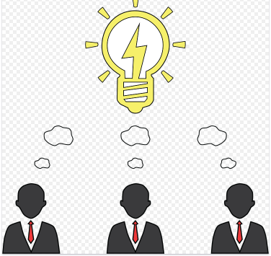
Análisis y Diseño de Sistemas L30013 Lic. En Informática Administrativa
Unidad 2 Análisis de Sistemas
¿QUÉ ES ANÁLISIS?
Es un proceso que permite determinar, mediante técnicas y herramientas para dar respuesta a la pregunta:
¿Qué es lo que se va a hacer?
Fuente: https://pixabay.com/es/lluvia-de-ideas-creo-que-clase-411589/
Regresar al contenido

Slide 17
Análisis y Diseño de Sistemas L30013 Lic. En Informática Administrativa
Unidad 2 Análisis de Sistemas
TÉCNICAS PARA RECOPILAR INFORMACIÓN
Entrevista
Estructurada (Preguntas fijas)
Semie-structurada (Fijas con posibilidad de más)
Cuestionario
Preguntas Abiertas
Preguntas Cerradas
Encuesta
Información Histórica
Observación Directa
Check List
No Estructurada (conforme a la charla se generan las preguntas)
Muestra (estadísticamente)
Discreta
Respaldos lógicos (informes, reportes, etc.)
Archivos físicos
Gestos
Miradas
Confirmación de lo que dicen a lo que hacen.
Parámetros de chequeo.
Concreto
Conciso
Uso evaluativo
Regresar al contenido

Slide 18
Análisis y Diseño de Sistemas L30013 Lic. En Informática Administrativa
Unidad 2 Análisis de Sistemas
ROLES DEL ANALISTA DE SISTEMAS
(Kendall & Kendall 2011)
Consultor
Interno y Externo
Personas y/o empresas
Experto de Soporte
Experto profesional en aspectos de hardware y software
No administra proyectos, aporta conocimientos.
Agente de Cambio
Interno y Externo
Realiza actividades de un ciclo de vida de sistemas.
Conoce la cultura organizacional.
Desarrolla plan de cambio y facilita su logro.
Amplia comunicación con el cliente.
Regresar al contenido

Slide 19
Análisis y Diseño de Sistemas L30013 Lic. En Informática Administrativa
Unidad 2 Análisis de Sistemas
Actividad 3
Buscar de manera individual en medios electrónicos o impresos, las cualidades, aptitudes y actitudes que debe cubrir un perfil de Analista de Sistemas.
Elaborar un trabajo escrito, incluyendo mínimo 3 fuentes de referencia y enviarlo por correo.
Regresar al contenido

Slide 20



Análisis y Diseño de Sistemas L30013 Lic. En Informática Administrativa
Unidad 2 Análisis de Sistemas
ESTUDIO DE FACTIBILIDAD
Económica
Sueldos, salarios
Cotizaciones de compra, renta, arrendamiento o leasing con respecto a HW y SW
Técnica
Especificación detallada de requerimientos de HW y SW para la implantación del sistema.
Requerimientos de infraestructura.
Operativa
Descripción de beneficios del sistema.
Descripción de la facilidad de uso del sistema.
Otros gastos que se puedan generar antes, durante y al momento de la implantación del proyecto.
Descripción de los requerimientos de los usuarios del sistema.
Legal
Consideraciones que se deban tomar en cuanta al realizar el proyecto: Licencias, permisos, aspectos fiscales, contractuales de derechos de autor, etc.
Fuente: https://www.emaze.com/@AQQTTZZZ/Untitled
Fjuente: https://pixabay.com/es/computadora-usuario-icono-1331579/
Fuente:https://www.publicdomainpictures.net/en/view-image.php?image=257279&picture=laborlawlawyerlegaltechnology
Regresar al contenido

Slide 21
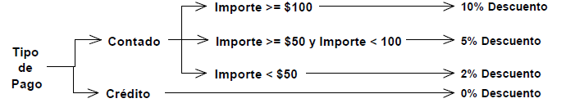
Análisis y Diseño de Sistemas L30013 Lic. En Informática Administrativa
Unidad 2 Análisis de Sistemas
ANÁLISIS ESTRUCTURADO
ÁRBOLES DE DECISIÓN
Es una representación esquemática donde se identifican los caminos que pueden tener un sistema (condiciones) y las consecuencias que se tienen (Acciones)
Condiciones
Acciones
Regresar al contenido

Slide 22
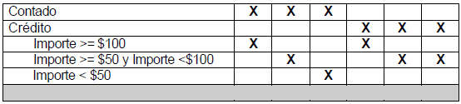

Análisis y Diseño de Sistemas L30013 Lic. En Informática Administrativa
Unidad 2 Análisis de Sistemas
TABLAS DE DECISIÓN
La tabla de decisión sirve exactamente para lo mismo que el árbol. Cambia su disposición gráfica, adquiriendo una forma tabular. En la parte superior se colocan las condiciones y en la inferior las acciones.
Reglas
Condiciones
Acciones
Regresar al contenido

Slide 23
Especificación de Requisitos según el estándar de IEEE 830
Análisis y Diseño de Sistemas L30013 Lic. En Informática Administrativa
Unidad 2 Análisis de Sistemas
Es un documento cuya versión del 1998, presenta un formato de especificación de requisitos de software.
Esta compuesto por la siguiente estructura:
Introducción
Descripción general (referente al producto de software)
Requisitos específicos (Interfaces externas, rendimiento, requisitos funcionales y no funcionales, etc.)
Apéndice (formato de entradas, interfaces, etc.)
Regresar al contenido

Slide 24
Actividad 4:
Revistar el documento referente al a especificación de requisitos de la norma IEEE 830 y adecuarlo a su análisis de proyecto final.
Regresar al contenido

Slide 25
Análisis y Diseño de Sistemas L30013 Lic. En Informática Administrativa
Unidad 2 Análisis de Sistemas
ANÁLISIS ORIENTADO A OBJETOS
CASOS DE USO
Especifica la funcionalidad que el sistema debe ofrecer desde el punto de vista de los usuarios
Elementos básicos:
Actores: modelan diferentes papeles que pueden representar los usuarios o sistemas que interactúan con el sistema a desarrollar.
Regresar al contenido

Slide 26
Análisis y Diseño de Sistemas L30013 Lic. En Informática Administrativa
Unidad 2 Análisis de Sistemas
ANÁLISIS ORIENTADO A OBJETOS
CASOS DE USO
Casos de uso: representan todo lo que el usuario puede realizar con el sistema
Relaciones: permiten asociar los elementos anteriores
Regresar al contenido

Slide 27
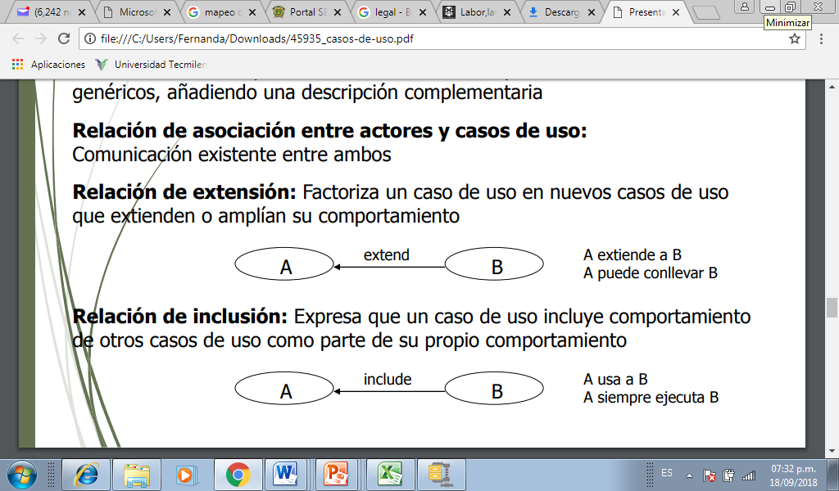
Análisis y Diseño de Sistemas L30013 Lic. En Informática Administrativa
Unidad 2 Análisis de Sistemas
ANÁLISIS ORIENTADO A OBJETOS
CASOS DE USO
Tipos de relaciones
Extensión/Extend: Factoriza un caso de uso en nuevos casos de uso que extienden o amplían su comportamiento
Inclusión/Include: Expresa que un caso de uso incluye comportamiento de otros casos de uso como parte de su propio comportamiento
Regresar al contenido

Slide 28
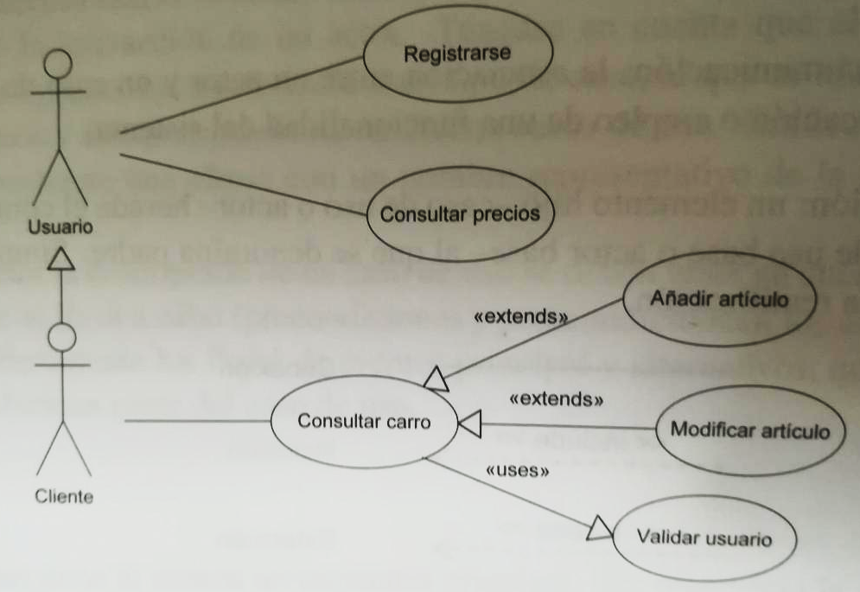
Análisis y Diseño de Sistemas L30013 Lic. En Informática Administrativa
Unidad 2 Análisis de Sistemas
ANÁLISIS ORIENTADO A OBJETOS
EJEMPLO CASOS DE USO
Fuente: Libro Ingeniería del Software un enfoque desde la guía SWEBOK, Salvador Sánchez, 2012, pág. 150
Regresar al contenido

Slide 29
Análisis y Diseño de Sistemas L30013 Lic. En Informática Administrativa
Unidad 2 Análisis de Sistemas
ANÁLISIS ORIENTADO A OBJETOS
Actividad 5:
Realizar un diagrama de casos de uso referente al proceso de reinscripción en el Centro Universitario UAEM Valle de México.
Regresar al contenido

Slide 30
Análisis y Diseño de Sistemas L30013 Lic. En Informática Administrativa
Unidad 2 Análisis de Sistemas
ANÁLISIS ORIENTADO A OBJETOS
DIAGRAMA DE CLASES
Modelan la vista estática del sistema
Elementos básicos:
Clases: objetos con las mismas propiedades, operaciones, relaciones y semántica.
Relaciones : conexiones entre clases/objetos
  Asociación: Conexión bidireccional entre clases
  Agregación: Relación especial. Relación Todo-Parte
  Herencia: Relación entre superclases y subclases
Atributos: propiedad de una asociación
Regresar al contenido

Slide 31
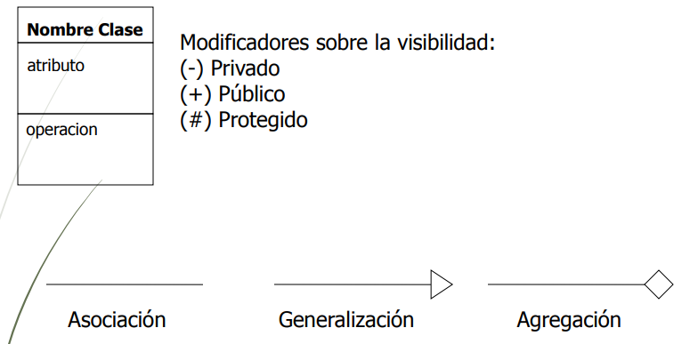
Análisis y Diseño de Sistemas L30013 Lic. En Informática Administrativa
Unidad 2 Análisis de Sistemas
ANÁLISIS ORIENTADO A OBJETOS
DIAGRAMA DE CLASES
NOTACIÓN
Regresar al contenido

Slide 32
Análisis y Diseño de Sistemas L30013 Lic. En Informática Administrativa
Unidad 2 Análisis de Sistemas
ANÁLISIS ORIENTADO A OBJETOS
DIAGRAMA DE CLASES
NOTACIÓN
Regresar al contenido

Slide 33
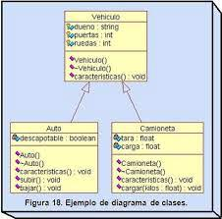
Análisis y Diseño de Sistemas L30013 Lic. En Informática Administrativa
Unidad 2 Análisis de Sistemas
ANÁLISIS ORIENTADO A OBJETOS
EJEMPLO DE DIAGRAMA DE CLASES
Fuente:https://www.google.com.mx/search?hl=es-419&tbm=isch&q=DIAGRAMA+DE+CLASES&chips=q:diagrama+de+clases,g_4:sencillo&sa=X&ved=0ahUKEwip__LD7sXdAhWK7IMKHWo4BEQQ4lYILCgA&biw=1024&bih=463&dpr=1#imgrc=yb0fcTGqRI-i6M:
Regresar al contenido

Slide 34
Análisis y Diseño de Sistemas L30013 Lic. En Informática Administrativa
Unidad 2 Análisis de Sistemas
ANÁLISIS ORIENTADO A OBJETOS
Actividad 6:
Investigar los tipo de relaciones que se manejan en el diagrama de clases y qué semejanza hay con un diagrama entidad-relación.
Regresar al contenido

Slide 35
Conclusiones
El proceso de análisis de un sistema de información debe dar respuesta a la pregunta de ¿QUÉ SE VA A HACER?
Para ello, es necesario que el analista o el quipo de trabajo que le corresponda esta tarea, se apoye de técnicas y herramientas que le permitan recopilar información para que identifique la problemática, que la ocasiona, que procesos intervienen y cuáles podrían ser los requisitos para la posible solución.
El Estándar IEEE 830 es una alternativa que proporciona un formato con puntos específicos en relación a los requisitos del cliente.
Regresar al contenido

Slide 36
Análisis y Diseño de Sistemas L30013 Lic. En Informática Administrativa
Unidad 1 Introducción al Desarrollo de Sistemas
REFERENCIAS
Coutiño, L. D. (23 de Junio de 2013). Análisis y Diseño de Sistemas. Obtenido de http://www.aliatuniversidades.com.mx/bibliotecasdigitales/pdf/sistemas/Analisis_de_sistemas_de_informacion.pdf
De Amezcua A. (2003). Análisis y Diseño Estructurado y Orientado a objetos de Sistemas Informáticos: McGraw Hill.
IEEE (2008). Especificación de Requisitos según el estándar
de IEEE 830. Obetnido https://www.fdi.ucm.es/profesor/gmendez/docs/is0809/ieee830.pdf
Kendall, K. (2011). Análisis y Diseño de Sistemas. México: Pearson Educación.
Sánchez S, Sicilia M.A. (2012). Ingeniería del Software un enfoque desde la guía SWEBOK: Alfaomega Grupo Editor.

